Slide 1
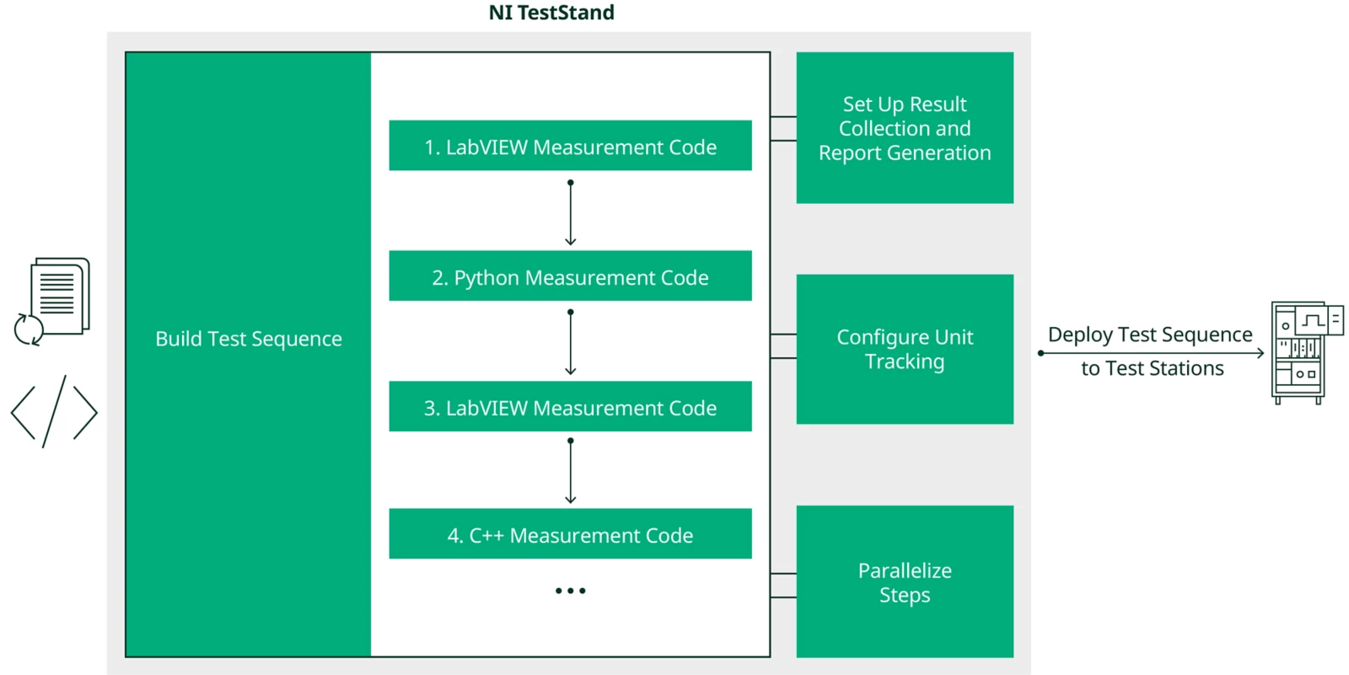
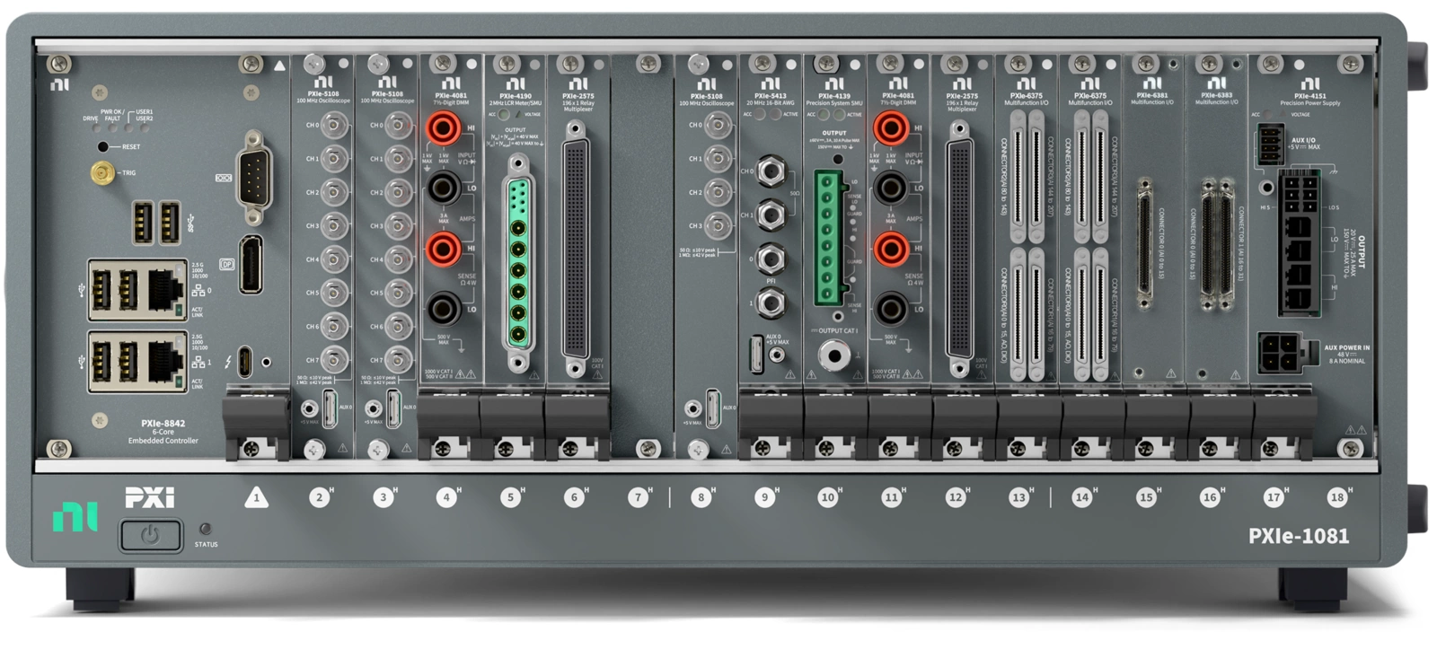
NI 怎么设计 ATE：五层软件，各管一件事
能力来自「叠层」而不是某个万能工具——从机箱配置到数据归档，每层都有专门的人负责的软件
L5 数据与运维
机群与测试数据管理、离线分析与报告
SystemLink
DIAdem
L4 执行与调度
序列引擎、流程模型、site/pin map 与 binning
TestStand
TSM 半导体模块
L3 测量与交互
测量代码本体；仪器软面板与交互调试
LabVIEW
InstrumentStudio
图 1 NI TestStand 产品页配图：序列编辑与执行监视（来源 ni.com）
L2 路由与驱动
开关矩阵路径；会话层与仪器/传感器驱动
Switch Executive
NI-VISA / 488.2
NI-DAQmx
L1 平台与硬件
机箱、模块、时钟与触发的发现、配置与自检
PXI 机箱与模块
PXI Platform Services
NI MAX
越靠上越「业务」，越靠下越「电气」；换层不改相邻层，是这套分层能长期使用的原因。
图 2 PXI 机箱与系统配置界面，含 InstrumentStudio 通道视图（来源 ni.com）
图片采集自 ni.com 产品页（2026-10），仅用于内部技术评审；软件分层为本文归纳，非 NI 官方分类
1

Slide 2
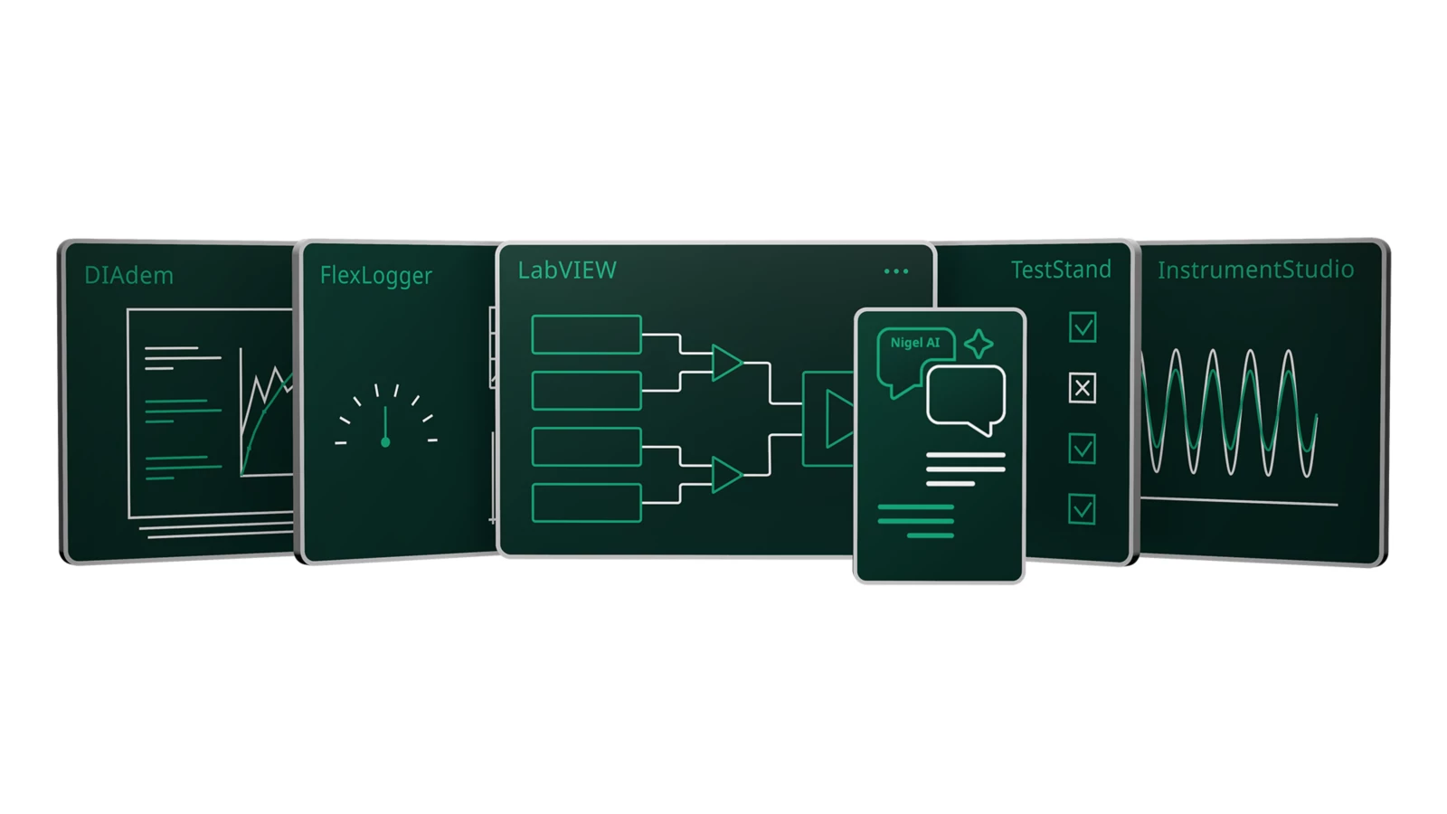
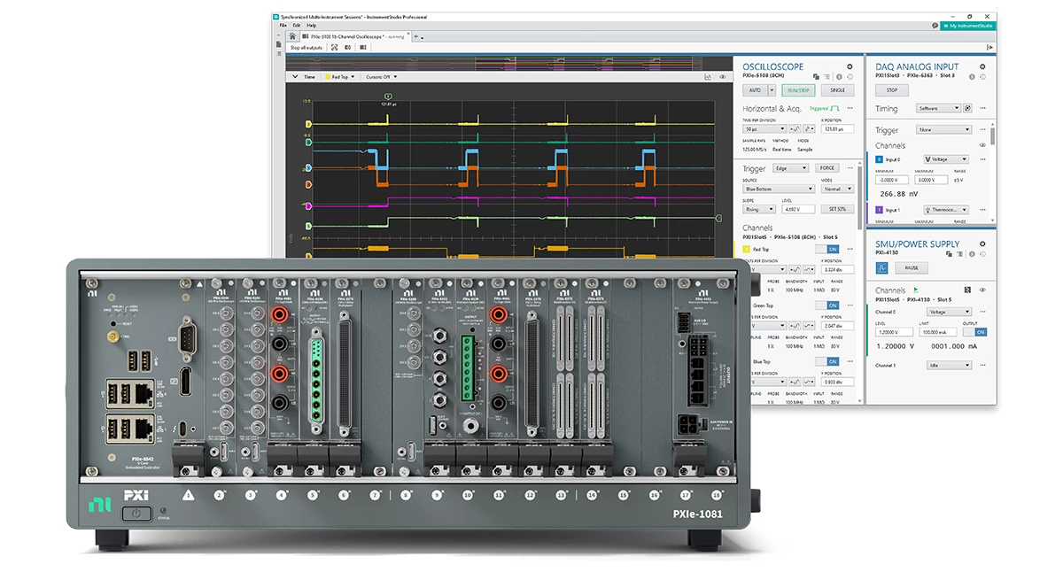
每个软件到底在干什么：角色与交接点
把「谁负责哪一步」写清楚，才能判断哪些能力可以自建、哪些必须采购
① 配置
② 序列
③ 并行
NI MAX · PXI Platform Services
TestStand（Process Model）
TSM：site / pin map
④ 测量
⑤ 路由与驱动
⑥ 归档
LabVIEW VI
Switch Executive · VISA
SystemLink · DIAdem
软件
在 ATE 里的角色
交接点
TestStand
序列引擎：解释执行 step、跑流程模型、收结果
②③
图 3 LabVIEW 产品页配图：图形化程序与前面板（来源 ni.com）
TSM
site 与 pin map、多工位复用、binning 与 STDF
③
LabVIEW
测量代码本体，一个 step 对应一个 VI
④
Switch Executive
开关与矩阵路径配置、共享资源互斥
⑤
InstrumentStudio
仪器软面板：交互调试、参数试探、截图留证
④
NI-VISA / NI-488.2
统一会话层：LAN / GPIB / USB 仪器同一套接口
⑤
NI-DAQmx
传感器与模拟量采集、定时与触发
⑤
图 4 PXIe-1081 机箱与 InstrumentStudio 同屏（来源 ni.com）
PXI Platform Services / MAX
机箱与模块发现、时钟触发配置、自检
①
买 vs 自建：②③⑥ 是通用能力，采购更划算；
④⑤ 与夹具、被测件强绑定，通常自研。
SystemLink / DIAdem
机群与测试数据管理；离线分析与报告
⑥
角色描述依据 NI 官方文档与产品页；「买 vs 自建」为本文判断
2

